Slide 1
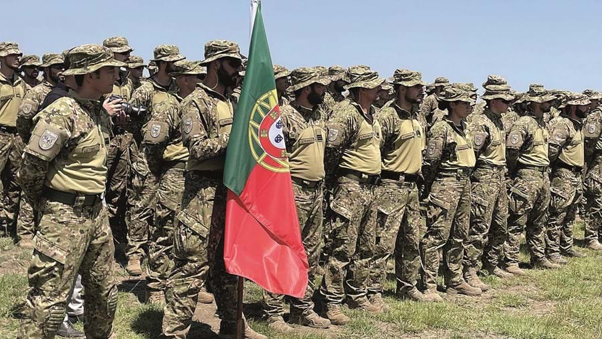



O serviço militar no Exército até ao século XX
https://www.cmjornal.pt/
Carlos Filipe Afonso
cfafonso75@gmail.com

Slide 2


Slide 3
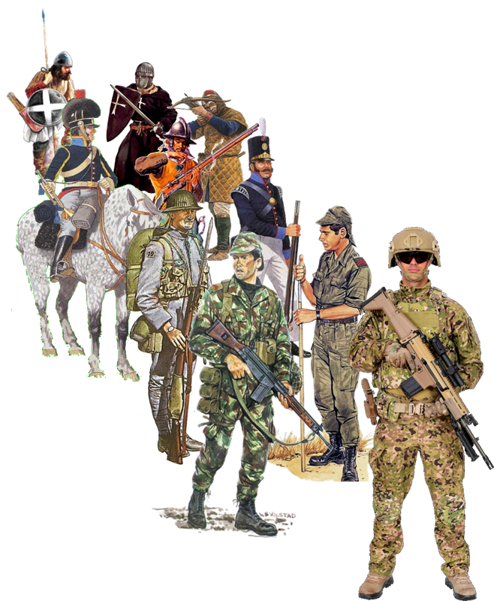
Créditos: Osprey Publishing

Slide 4

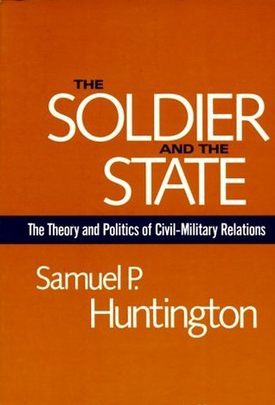
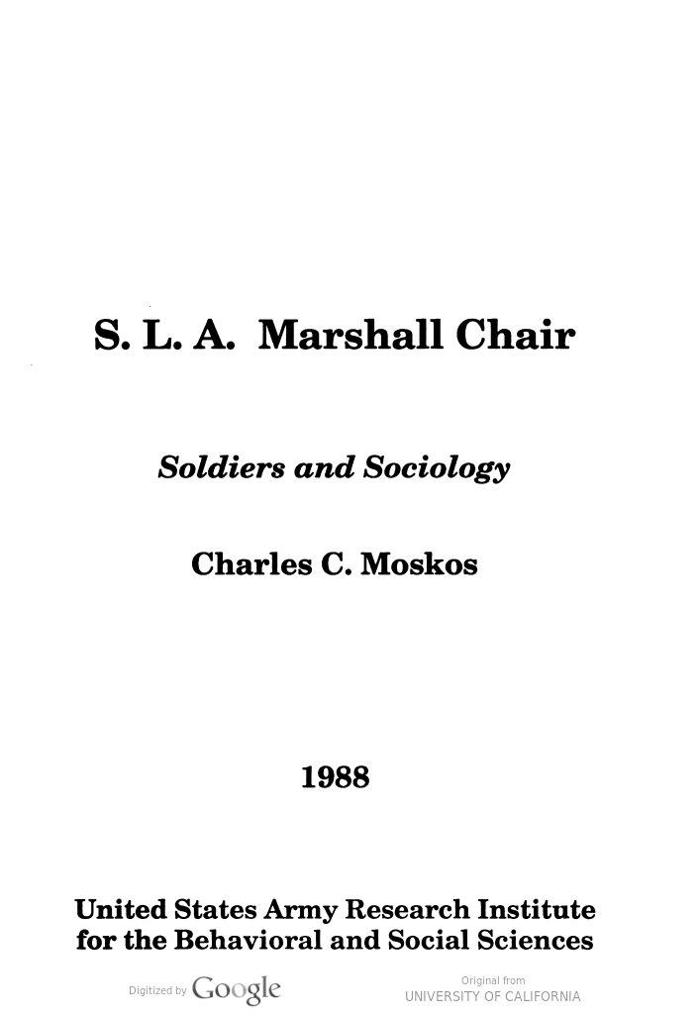
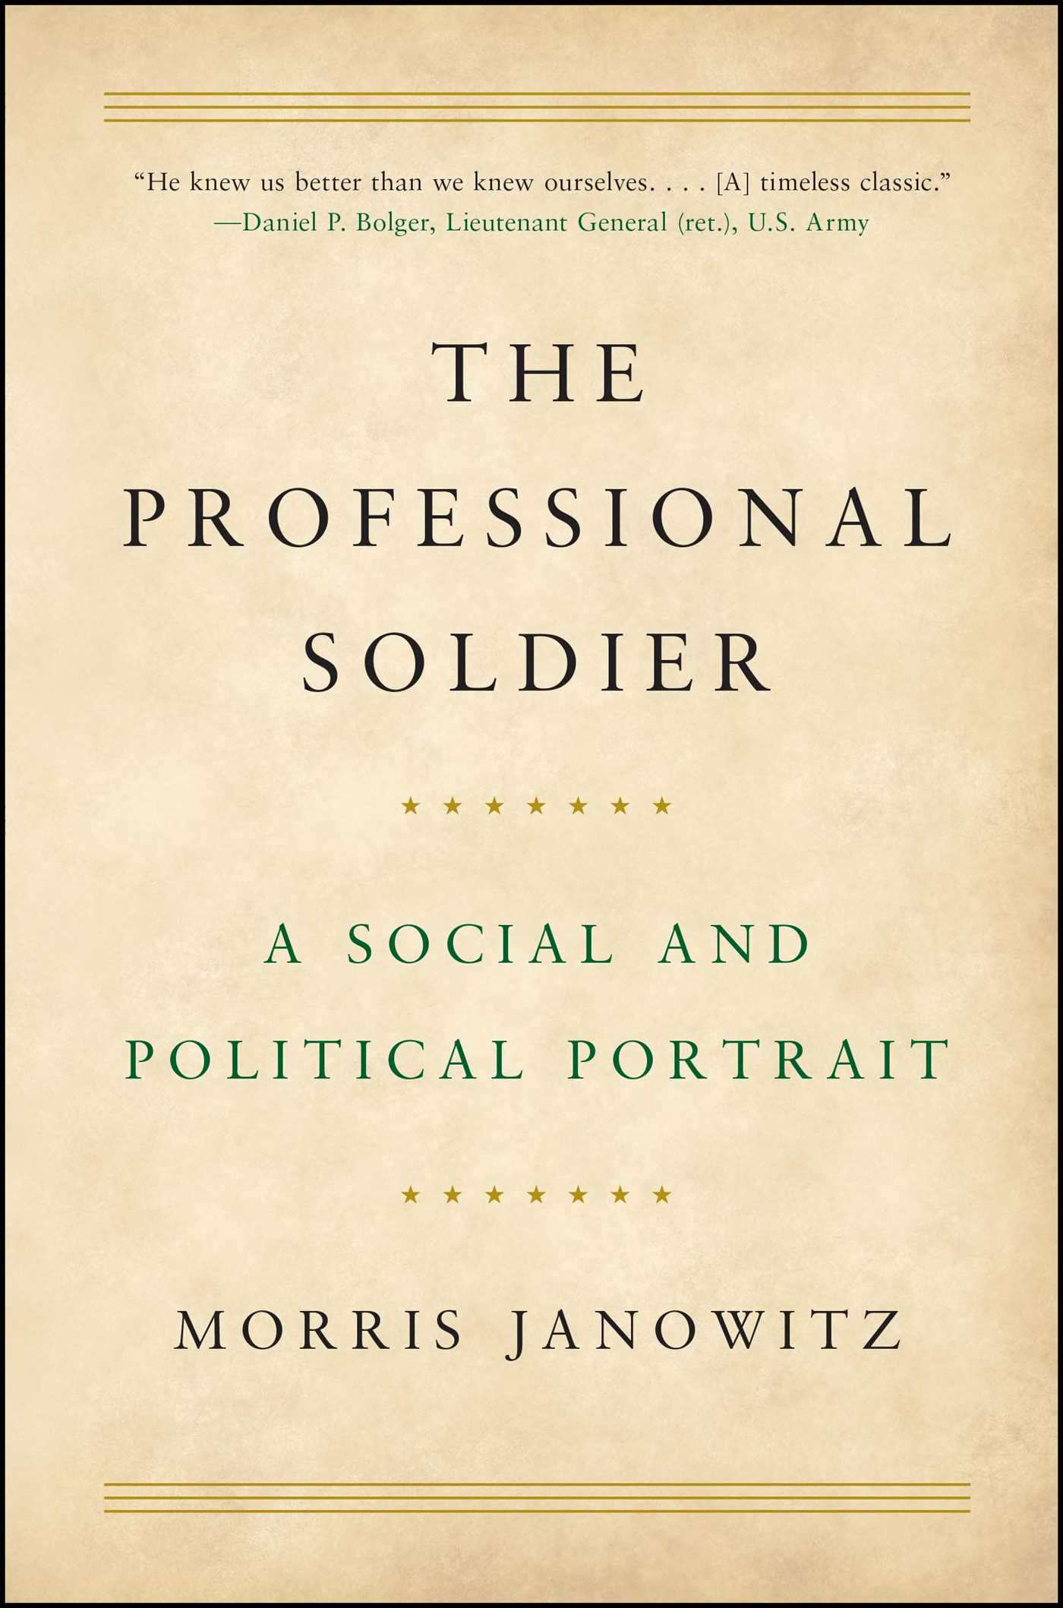




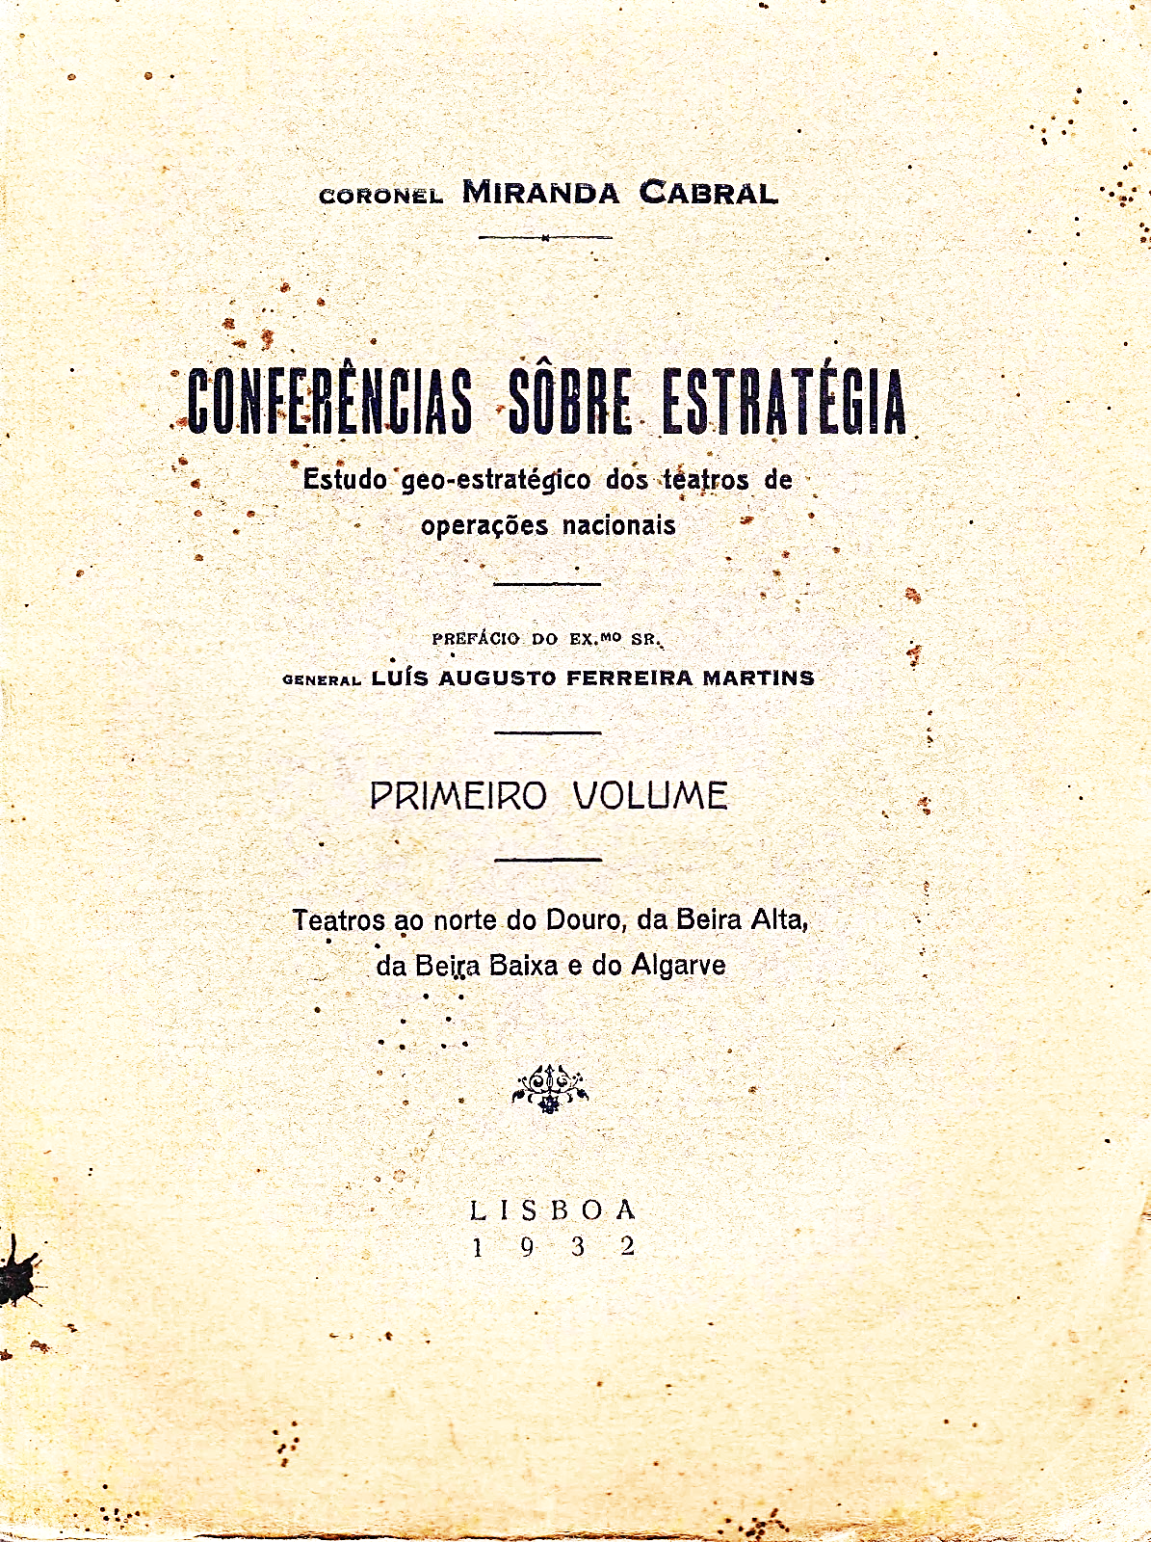
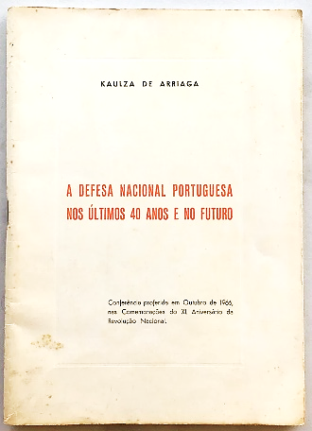
1957
1988
1961
1933
1967
1980
2005
2012

Slide 5


“História identitária” vs “História analítica”

Slide 6
Incorporação de “ingredientes” anteriores ao Exército Contemporâneo.
Portugal é absolutamente distinto no contexto ibérico e europeu.
Os portugueses têm traços culturais únicos.

Slide 7
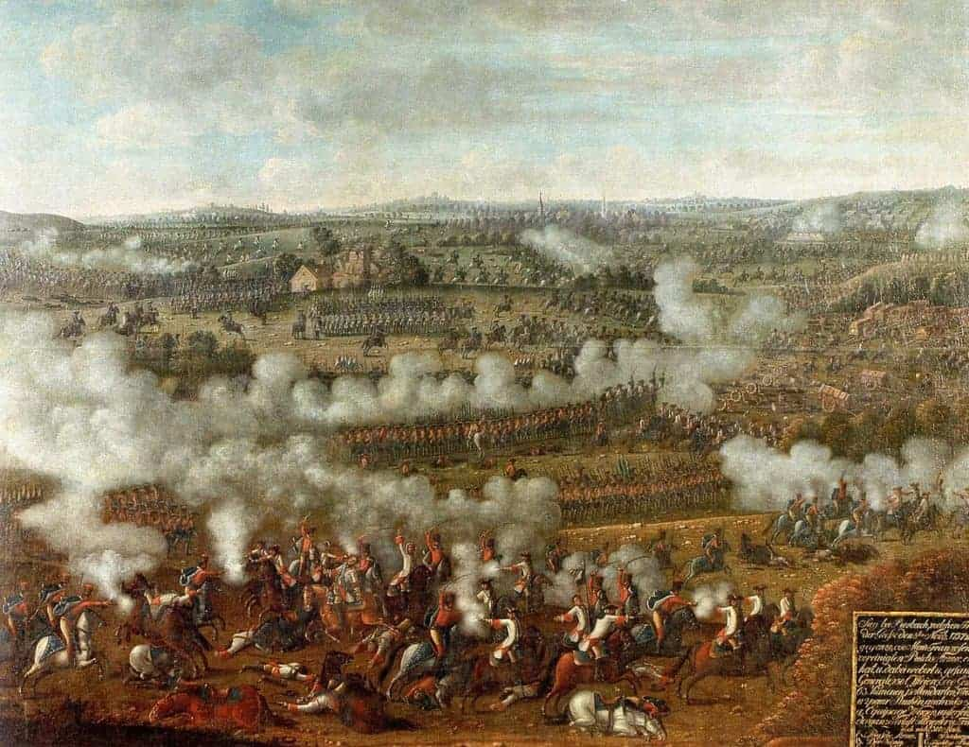
Batalha da Guerra dos Sete Anos, 1756-1763
www.historycollection.com

Slide 8
Cavalaria-vilã, c. 1150
Soldados na conquista de Arzila, 1471
Latin 6 (3) Biblia Sancti Petri Rodensis (Roda Bible)
http://gallica.bnf.fr/ark:/12148/btv1b90658394/f41.item
Detalhe de tapeçaria de Pastrana

Slide 9
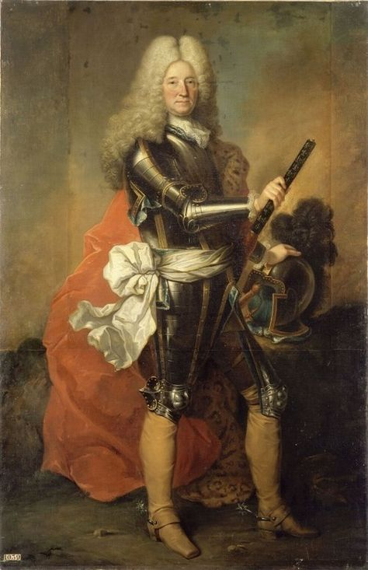
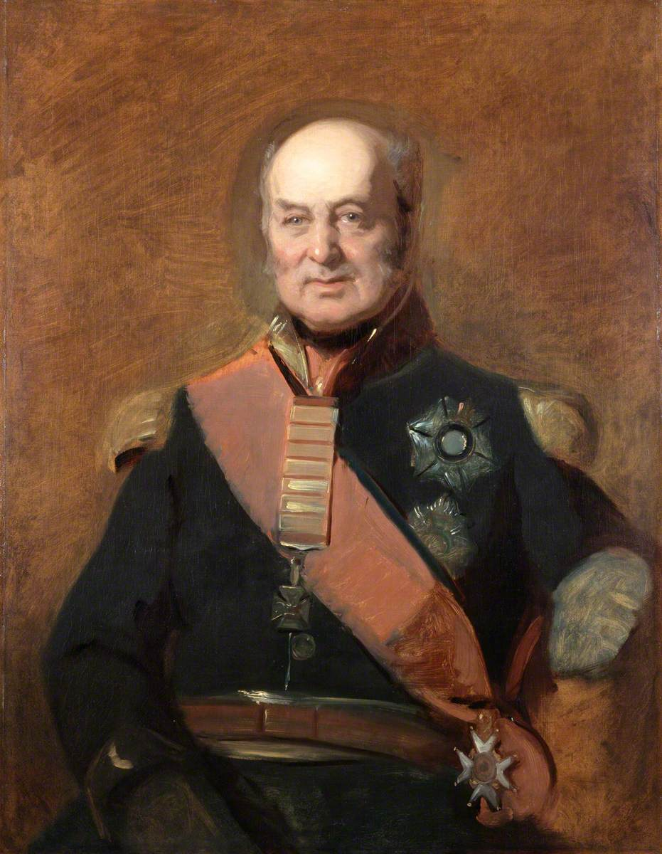
Frederico Armando de Schömberg
1615-1690
Guilherme de Schaumburg- Lippe
1724-1777
William Carr Beresford
1768-1854
Exército Português,
1660-1668
Exército Português,
1762-1768
Exército Português,
1809-1820

Slide 10
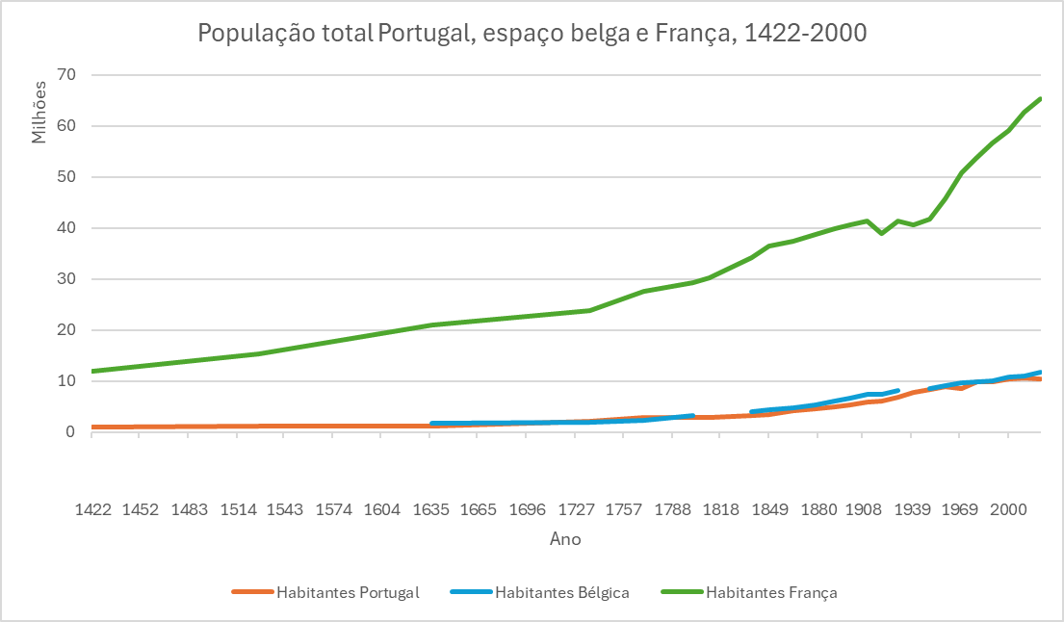

Slide 11
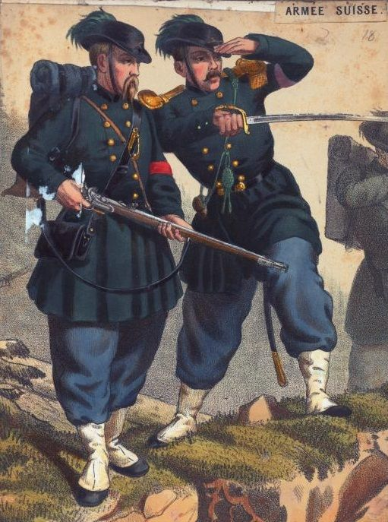
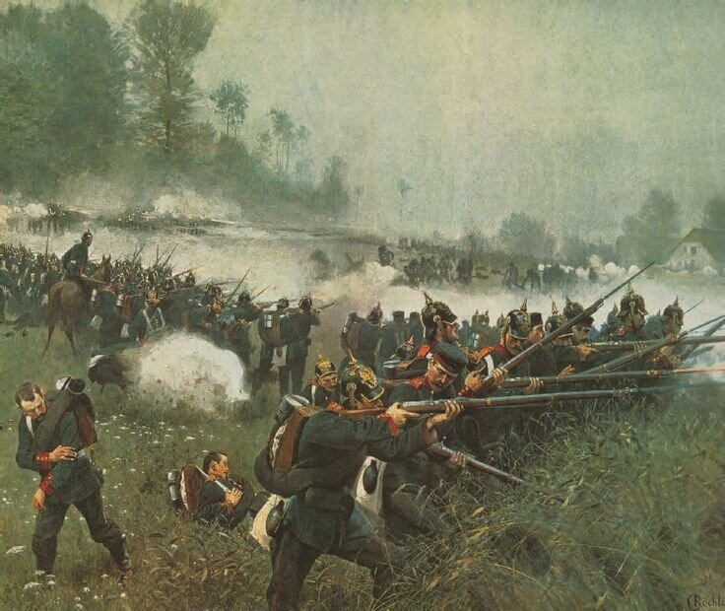
Extrato de pintura, soldados prussianos,
Batalha de Koniggratz, 1866
Postal ilustrado, soldados suíços, c. 1850
www.czechcenter.org

Slide 12
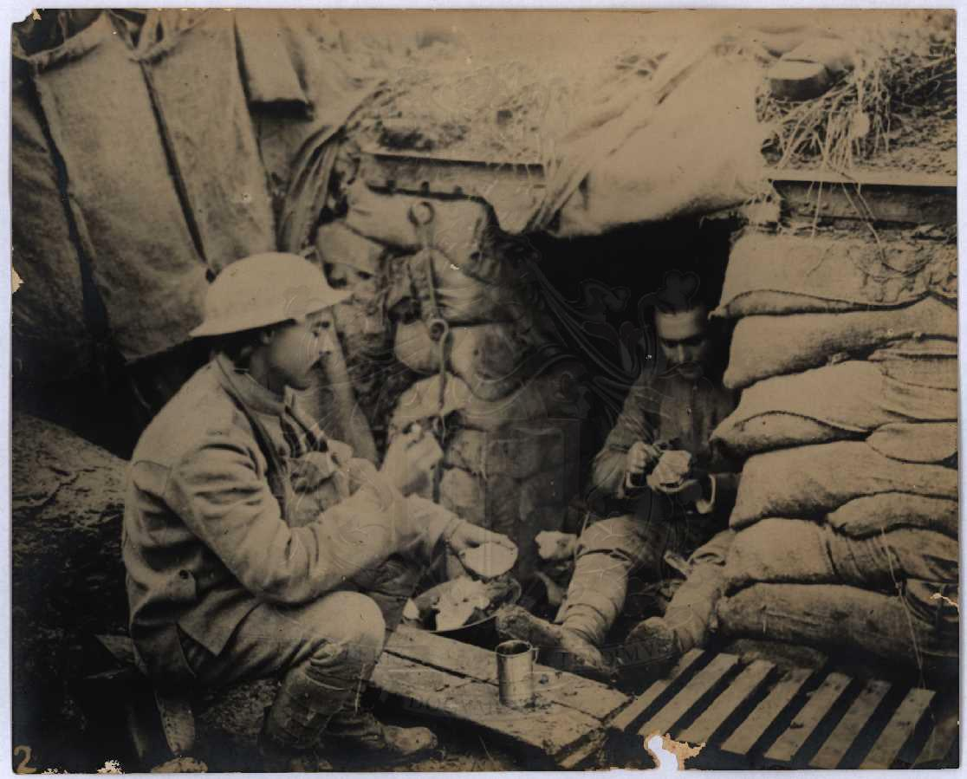
Trincheira, Flandres francesa, 1917
PT AHM-FE-110-A11-PQ-35_m0002

Slide 13

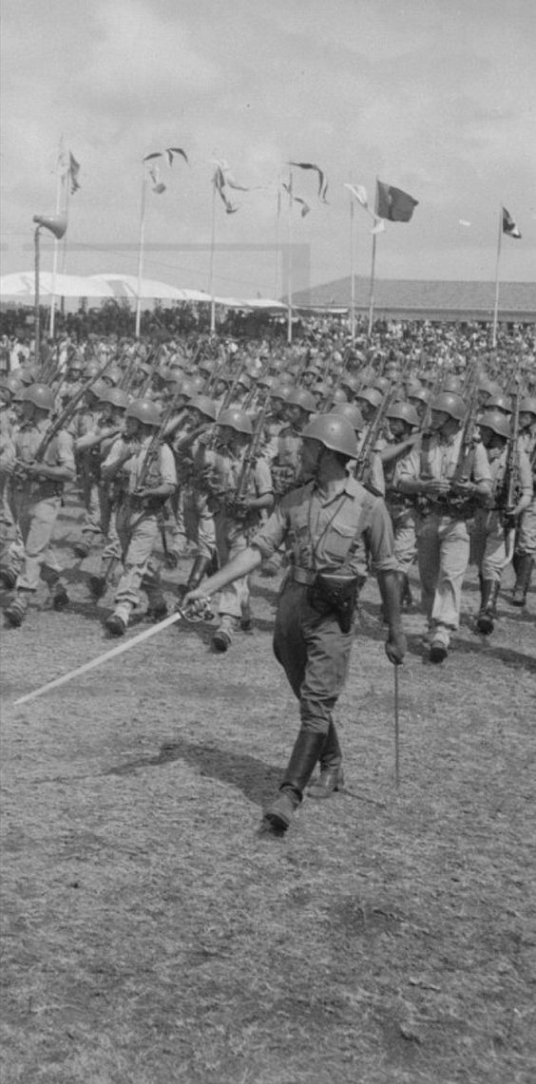
Cartaz das “Forças Armadas”, 1935
Desfile militar, c. 1940

Slide 14
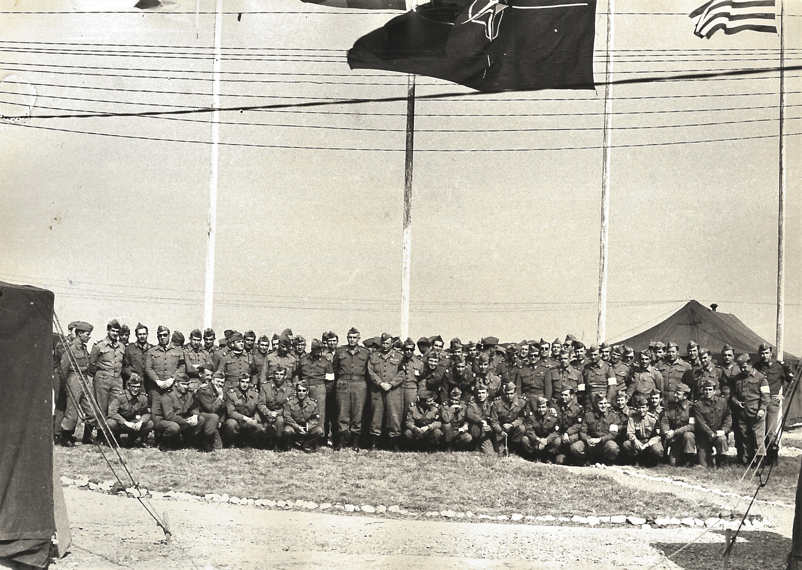
Destacamento da Divisão Nun’Álvares no Exercício NATO de Postos de Comando Side Step,
Alemanha, 17-25Set 1959
Arquivo CAVE

Slide 15
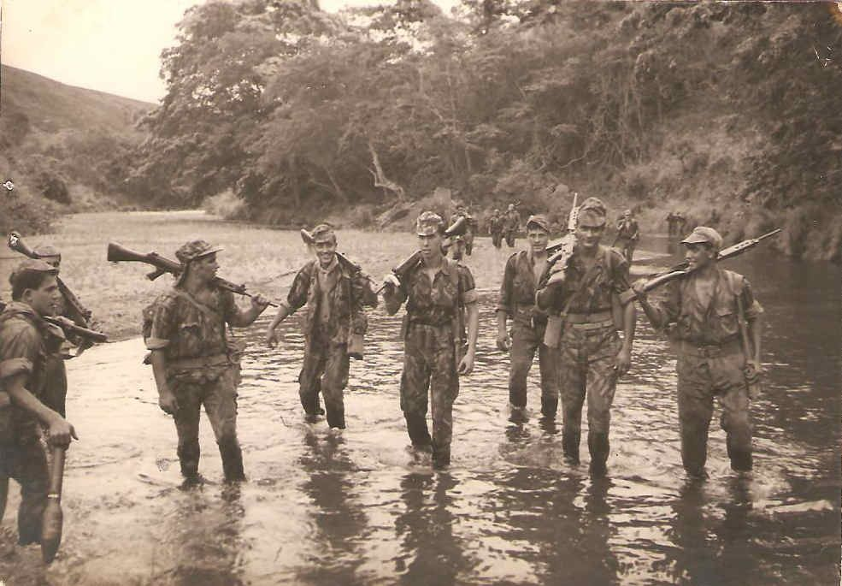
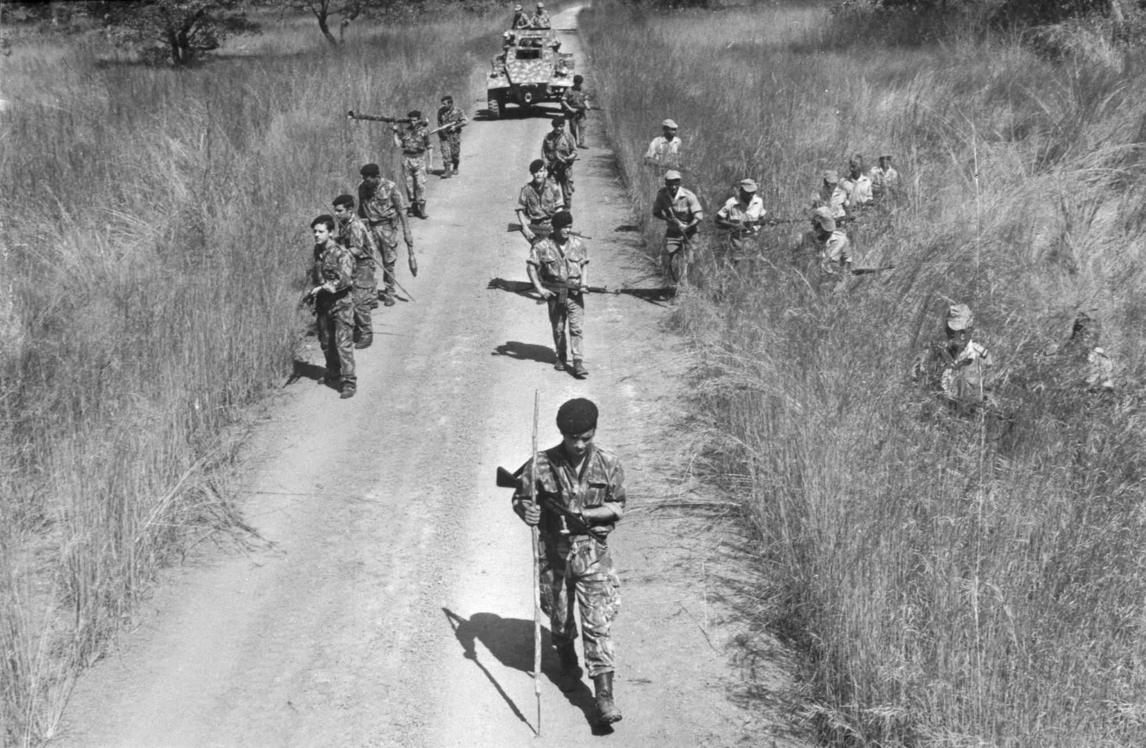
África, década de 1960

Slide 16
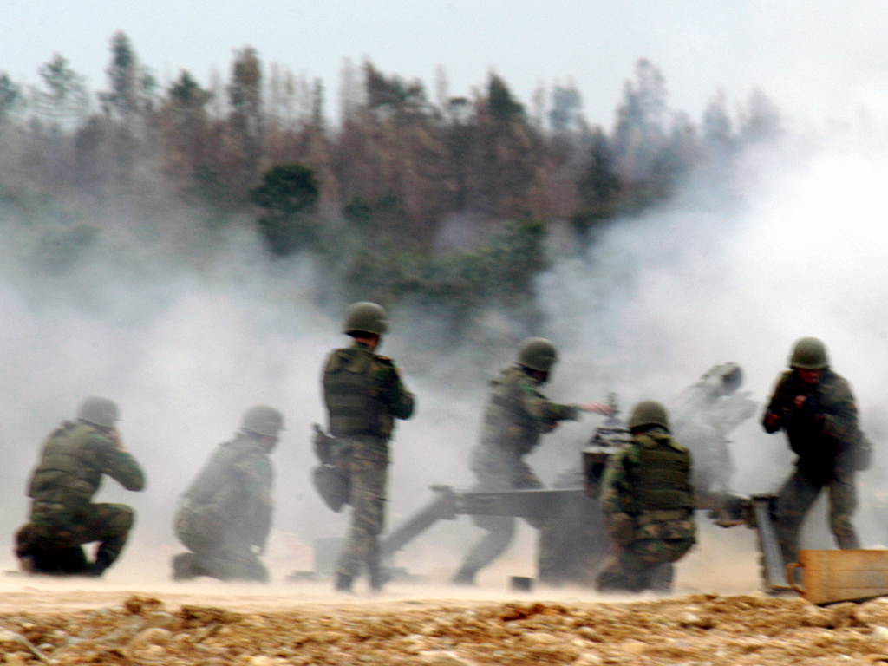
Exercício Eficácia 2004

Slide 17
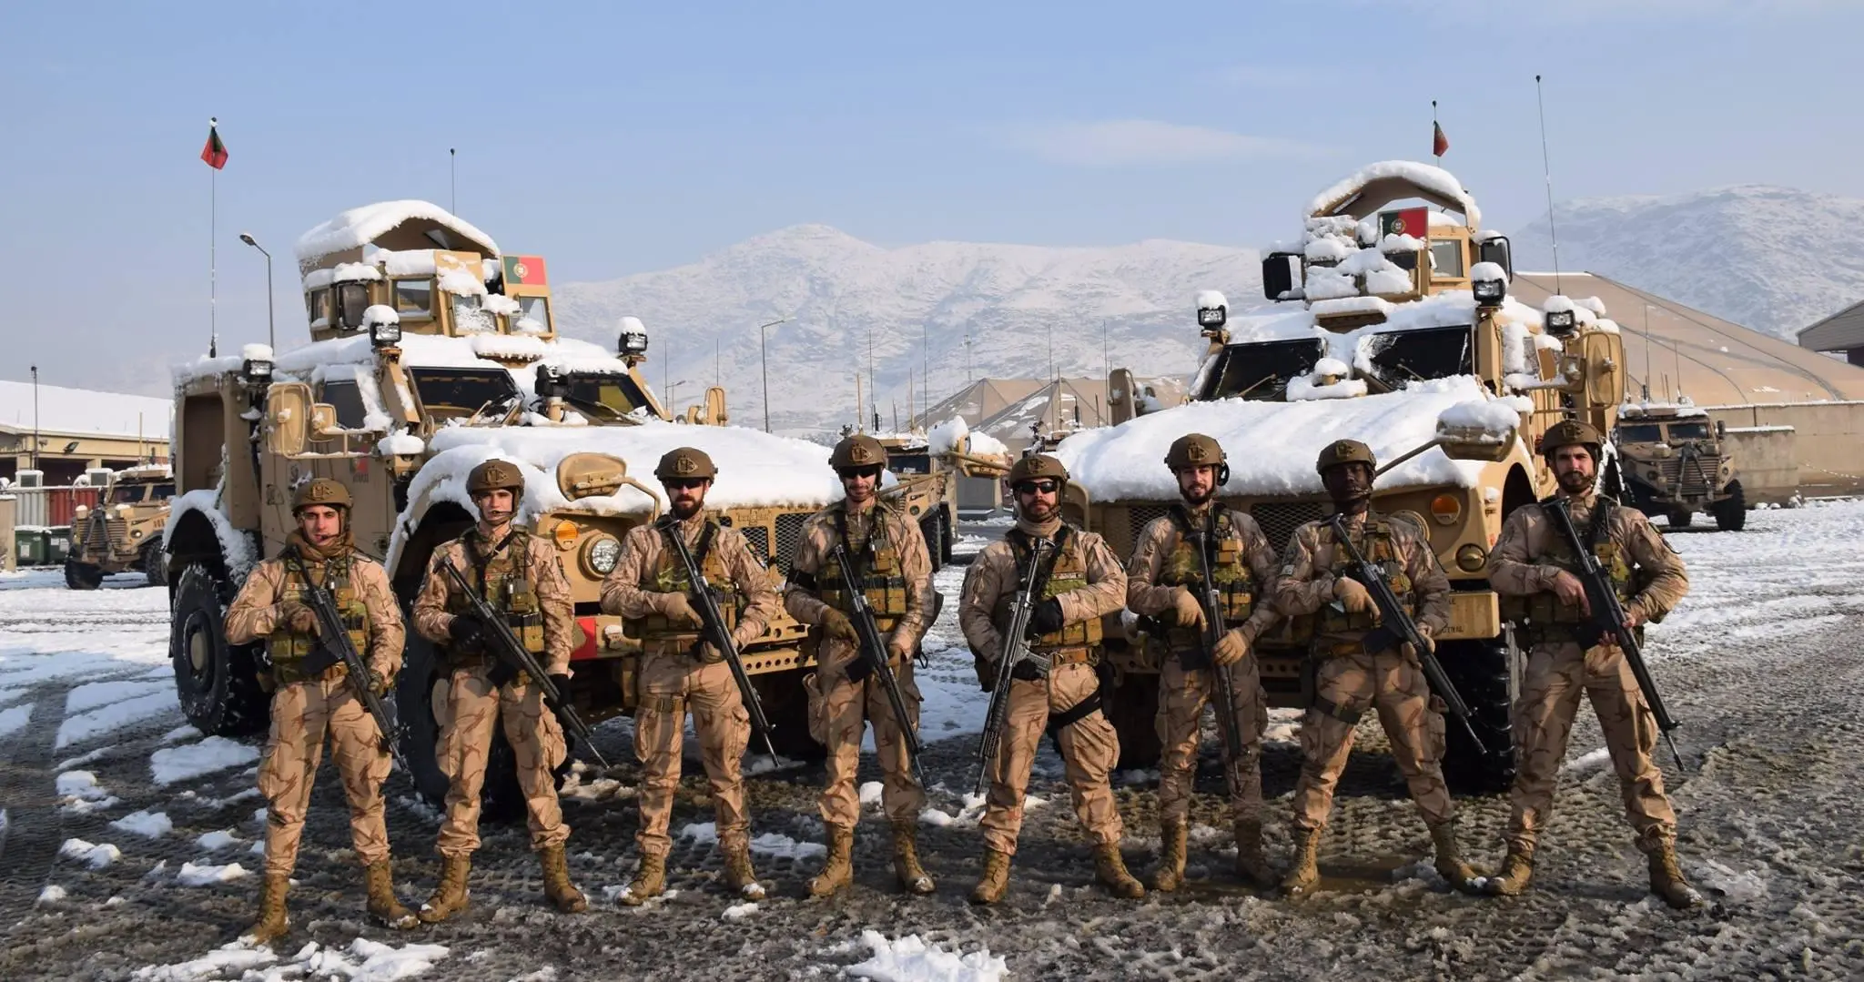
Resposta a Crises, Afeganistão 2018

Slide 18
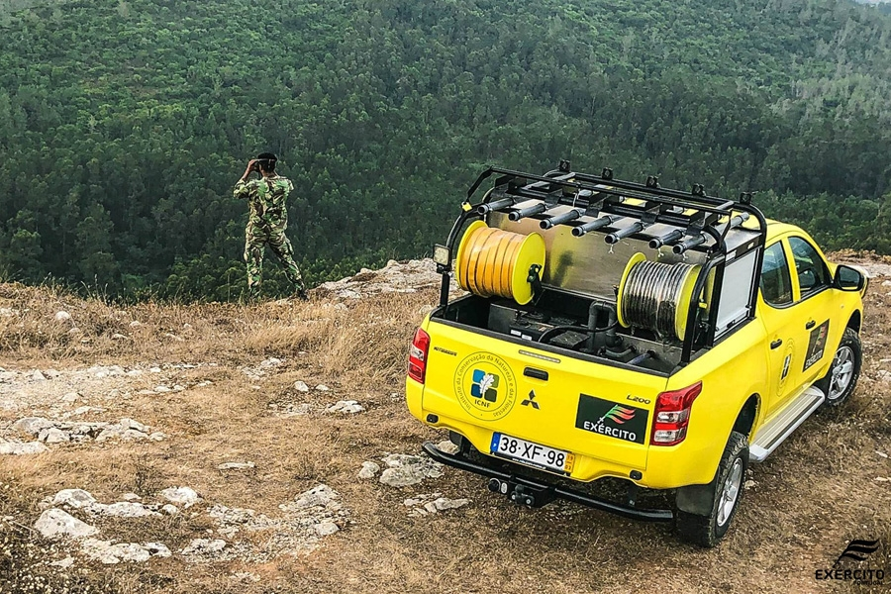
Vigilância de incêndios, 2021

Slide 19
1ª reflexão - ideia que deve presidir às restantes:
“História identitária” ≠ “História analítica”
2ª reflexão - 3 ideias selecionadas:
Incorporação de “ingredientes” anteriores ao Exército Contemporâneo
A Geografia como condicionante central: impulso miliciano.
Portugal é absolutamente distinto no contexto ibérico e europeu.
Há tarefas militares em que os portugueses são excelentes.
Os portugueses têm traços culturais únicos.
Mitigar fragilidades e favorecer potencialidades.

Slide 20
O serviço militar no Exército até ao século XX
https://www.cmjornal.pt/
Carlos Filipe Afonso
cfafonso75@gmail.com

